Slide 1

七年级下册 第四单元
第七章 人类活动对生物圈的影响

Slide 2

一、探究人口增长及其对环境的影响
1. 人口增长对环境的影响：
人口增长会对资源、环境、社会产生巨大的影响。
为了人类的可持续发展，人类必须控制人口的增长。
客满

Slide 3
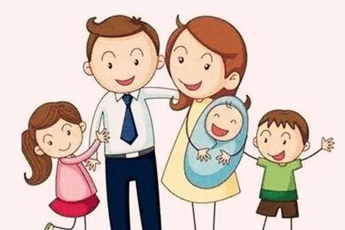
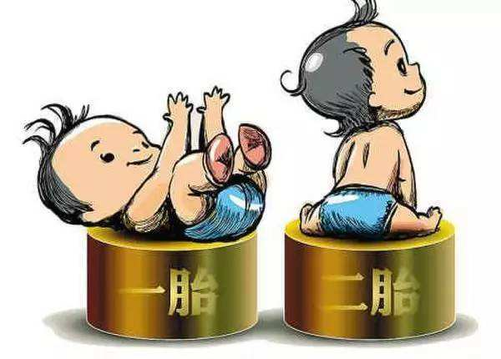
一、探究人口增长及其对环境的影响
2. 计划生育：
我国实行计划生育政策，鼓励晚婚晚育、少生优生。
三胎

Slide 4
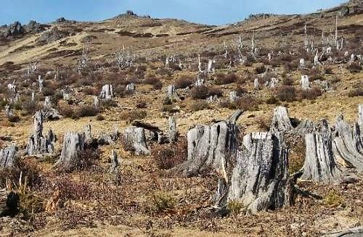
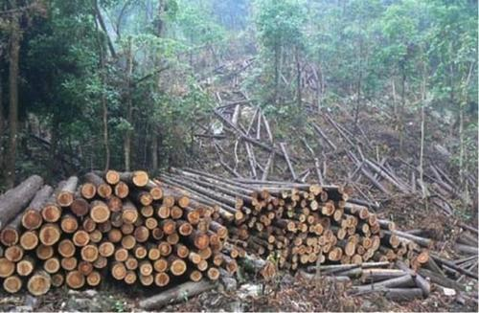
二、分析人类活动影响生态环境的事例
1. 人类破坏生态环境的事例：
滥伐森林

Slide 5
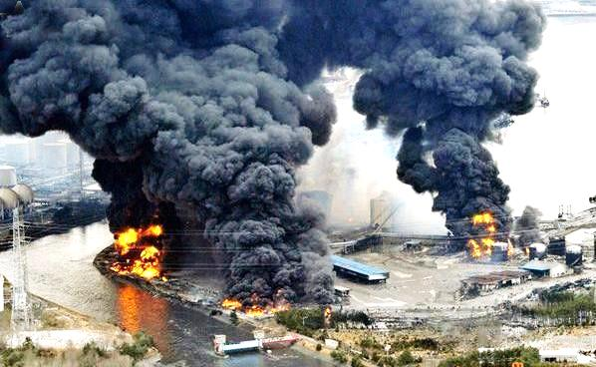
二、分析人类活动影响生态环境的事例
1. 人类破坏生态环境的事例：
日本福岛核电站爆炸

Slide 6
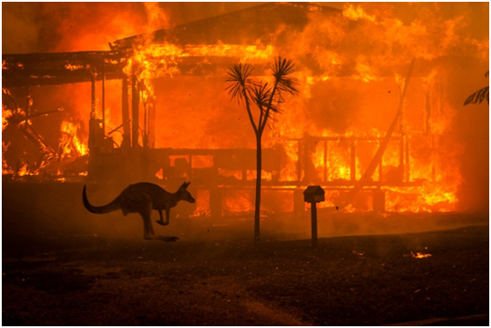
二、分析人类活动影响生态环境的事例
1. 人类破坏生态环境的事例：
澳大利亚山火导致约5亿动物死亡

Slide 7
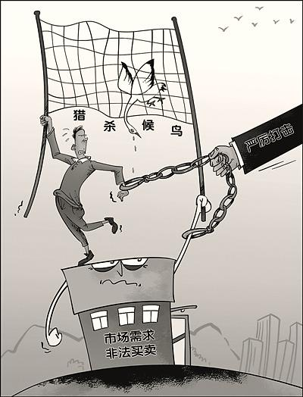
二、分析人类活动影响生态环境的事例
1. 人类破坏生态环境的事例：
捕杀鸟类

Slide 8
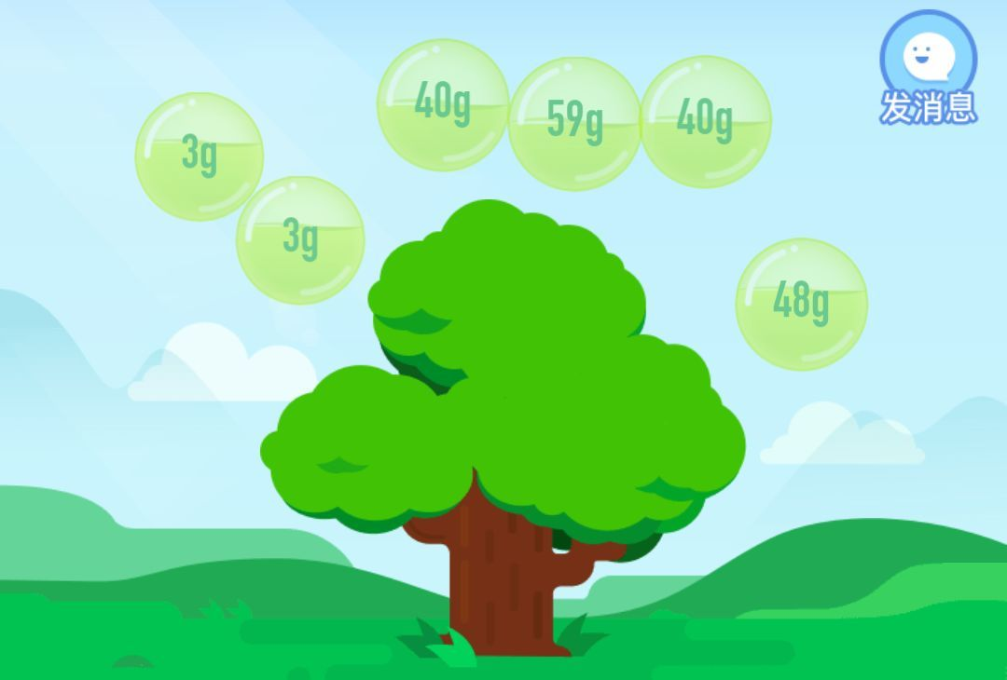
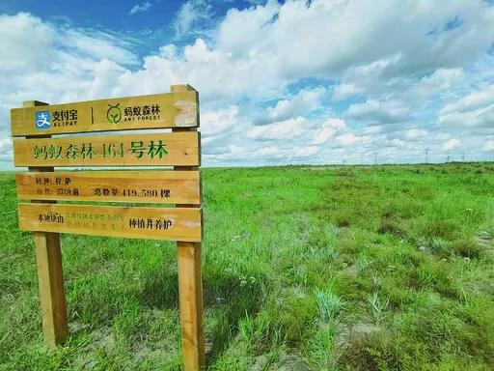
二、分析人类活动影响生态环境的事例
2. 人类改善生态环境的事例：
蚂蚁森林公益活动

Slide 9
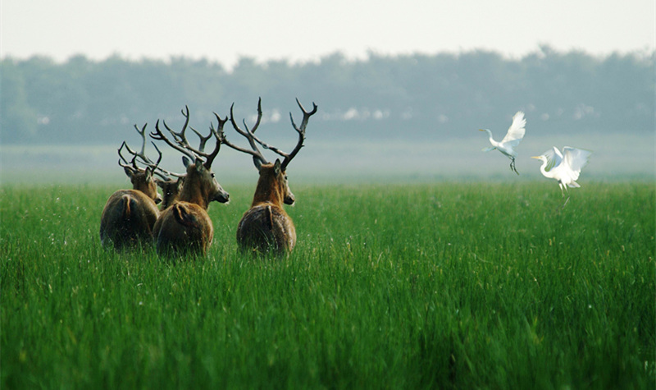
二、分析人类活动影响生态环境的事例
2. 人类改善生态环境的事例：
建立自然保护区

Slide 10
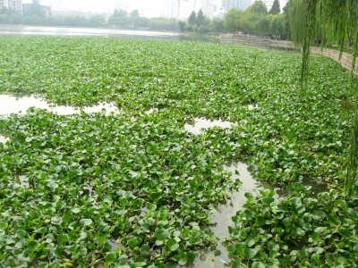
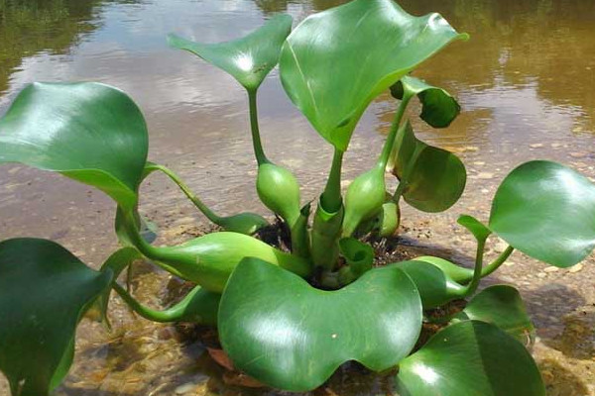
二、分析人类活动影响生态环境的事例
3. 生物入侵：
入侵物种——水葫芦

Slide 11
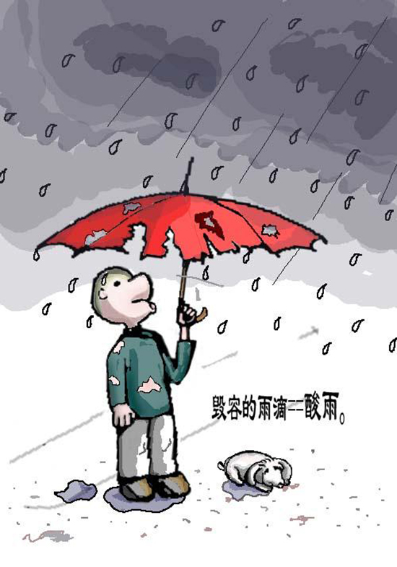
三、环境污染对生物的影响
1. 酸雨对生物的影响
结合课本，回答以下问题：
（1）什么是酸雨？
其pH值是多少？
（2）酸雨是怎样形成的？
（3）酸雨有什么危害？
（4）如何防治酸雨？

Slide 12
三、环境污染对生物的影响
1. 酸雨对生物的影响
（1）具有较强酸性的雨水；
PH<5.6
（2）酸雨是由向大气排放
大量的酸性物质形成；

Slide 13
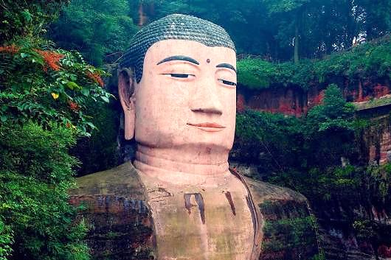
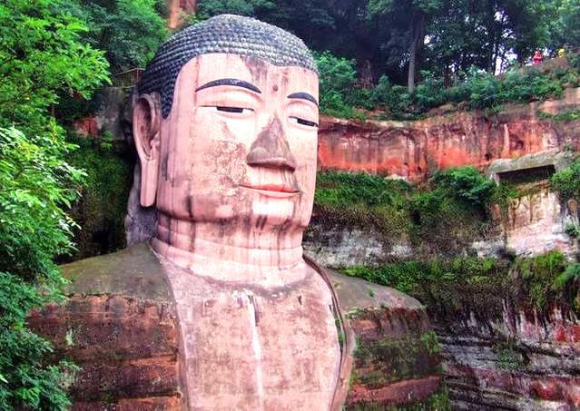
（3）酸雨有什么危害？
使土壤中的养分不能被植物吸收；
酸化河流和湖泊，影响水生生物的生长发育；
引起水源酸化，影响饮用，威胁人们健康；
直接危害植物的芽和叶；

Slide 14
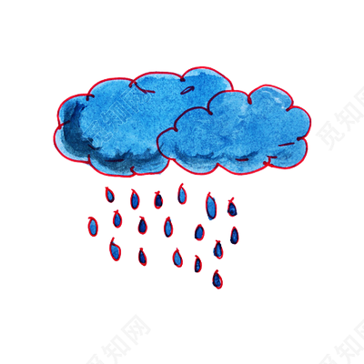
（4）如何防治酸雨？
通过净化装置，减少污染物的排放

Slide 15
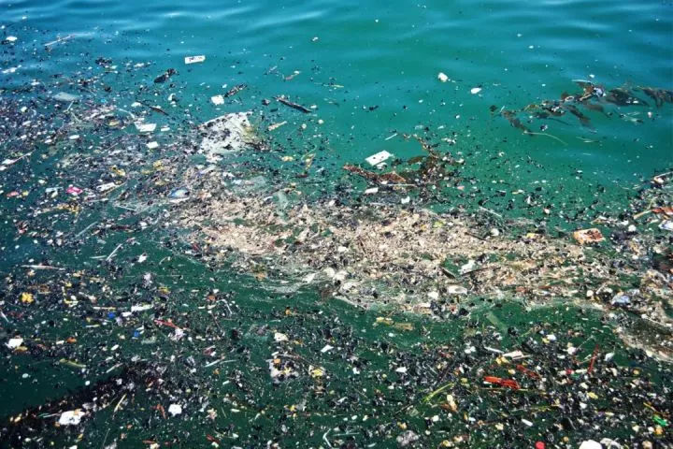
三、环境污染对生物的影响
其他环境污染对生物的影响
（1）人类活动造成的环境污染
水污染

Slide 16
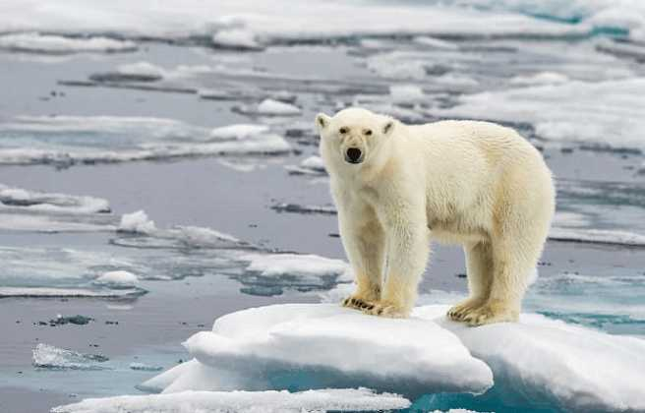
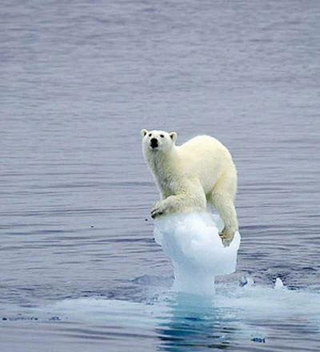
三、环境污染对生物的影响
其他环境污染对生物的影响
（1）人类活动造成的环境污染
温室效应导致冰川融化

Slide 17
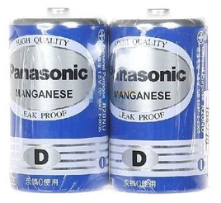
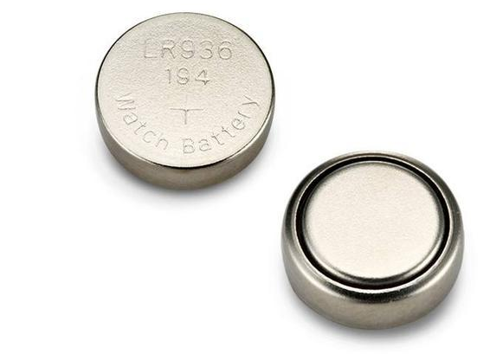
三、环境污染对生物的影响
其他环境污染对生物的影响
（1）人类活动造成的环境污染
重金属污染
一节一号电池烂在地里，能使一平方米的土地失去利用价值。
一粒纽扣电池可使600吨水受到污染，相当于一个人一生的饮水量。

Slide 18
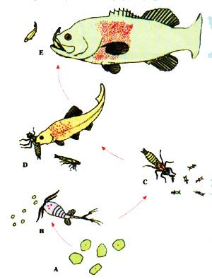
（2）生物富集作用
有害物质通过食物链不断富集，最终危害人体健康。
图中的红色圆点表示的是排入水体中的某些有毒物质，这些有毒物质在生物体内是难以分解、无法排出的。

Slide 19
（3）水污染防治
水污染防治应当坚持预防为主、防治结合、综合治理的原则，优先保护饮用水水源，严格控制各种污染物进入河流湖泊。

Slide 20
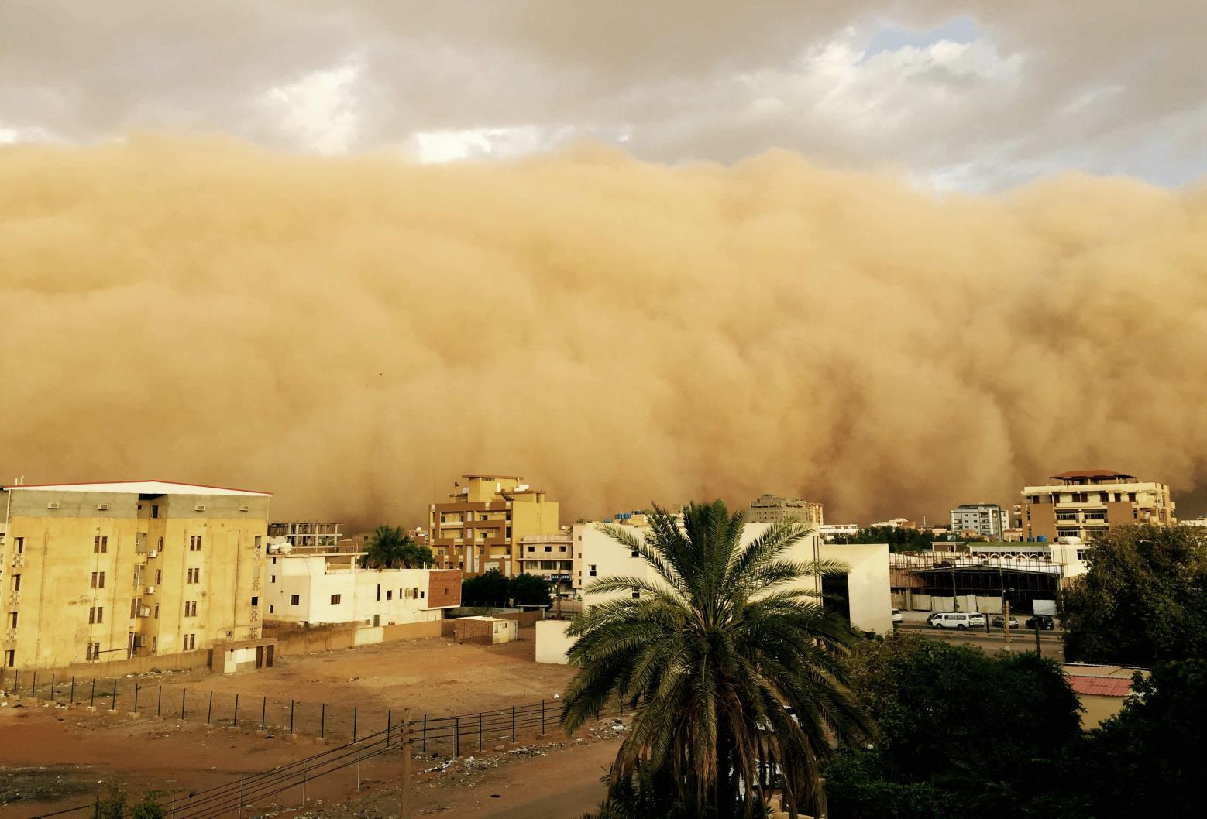
四、保护环境的主要措施
1. 我国西部最突出的生态环境问题:
水土流失、沙尘暴、土壤沙化
沙尘暴来临之时

Slide 21
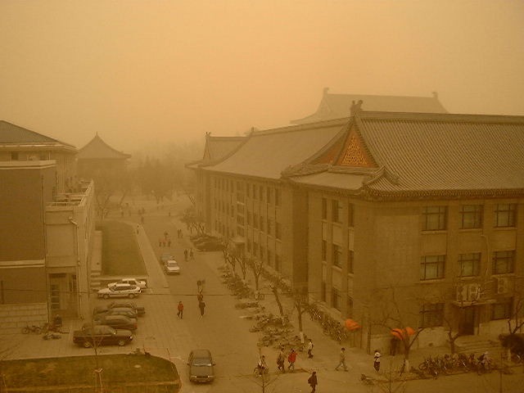
四、保护环境的主要措施
1. 我国西部最突出的生态环境问题:
水土流失、沙尘暴、土壤沙化
沙尘暴下的城市

Slide 22
四、保护环境的主要措施
1. 我国西部最突出的生态环境问题:
水土流失、沙尘暴、土壤沙化
造成的原因：
毁林毁草开荒；
陡坡种粮；

Slide 23

2. 退耕还林还草
目的：保护和改善生态环境；
原则：宜乔则乔，宜灌则灌，宜草则草，乔灌草相结合；

Slide 24

知识要点
一、计划生育
晚婚晚育，少生优生；
二、酸雨
pH < 5.6；
三、保护环境的主要措施
退耕还林还草
原则：宜乔则乔，宜灌则灌，宜草则草，乔灌草相结合；

Slide 25
下列行为都是人们为了解决某些环境问题采取的措施，哪一项措施最容易导致相反的效果（ ）
A. 制造效力更大的杀虫剂和农药
B. 寻求更好的控制人口的办法
C. 利用秸秆生产沼气，解决农村燃料短缺问题
D. 建设核电站，减少燃煤发电
A

Slide 26
下列说法正确的是( )
A.引进善于吃虫子的鸟，对本地环境肯定有好处
B.对自然资源的合理开发和利用有利于可持续发展
C.治理太湖水污染就应该停止太湖周边一切产生污水的生产活动
D. 生态系统总是可以自行消化各种污染物，人类不应该干预。
B

Slide 27
6月5日是世界环境日,今年的主题为“打赢蓝天保卫战,我是行动者。”我们要积极参与生态文明建设,共建天蓝、地绿、水清的美丽中国。下列说法,不正确的是( )
A.生活垃圾分类处理,对生态文明建设无意义
B.限禁固体废物进口,保障国家生态安全
C.开展卫生厕所建设,解决生活污水问题
D.实施“清洁能源替代”,治理大气污染
A

Slide 28
若想吃得好，就吃蛙蛇鸟
改善生态环境
要致富，砍大树
绿化荒山，鸟语花香
围湖造田，围海造田
毁林开荒种粮食
用电网捕鱼，能把大小鱼都捕到
挖尽甘草和黄莲，用作中药好治病
破坏生态环境
建立自然保护区
看到毒蛇就打死
在春夏之交我国沿海实行“休渔”(禁捕)制度

